Slide 1

Home Automation
Nikolai Topping
Anders Knudsen
Stefan Nielsen
Dennis Poulsen
Martin burmeister
Tonni follman
Mikkel espersen
Christian jensen

Slide 2
Disposition

Slide 3
Projektoplæg

Slide 4
Udviklingsmodel
Hvordan skal arbejdet udføres
Opdelt I faser
Arbejds iterativt
Indsæt ASE model

Slide 5
Prototypeafgrænsning
Indsæt Dennis’ billede

Slide 6
Kravspec
Formål med kravspec
  Afgrænse systemets funktionalitet
  Stakeholders beskrivelse af krav for systemet
  Hvordan hjælper det os
  Indsæt aktør kontekst diagram
    Forklar hvad det er.

Slide 7
Kravspec
Use Case Diagram
  Vis identificerede use cases

Slide 8
Krav Spec
Find specific Use Case.
  Forklar hvad vi ser
  Hvad udledes fra use casen – Funktionelle krav

Slide 9
FURPS / MoSCoW
Identifikation af ikke-funktionelle krav
Kategorisering af ikke-funktionelle krav
R – Reliability
“Systemet skal have en mean time between failure på 95%”
P - Performance
“Systemet bør kommunikere med op til 60 bit/s”
Functionality
Usability
Reliability
Performance
Supportability

Slide 10
Udforming af det Videre Arbejde
Opdeling I grupper (Henvis til de enkelte grupper)
Faste gruppemøder til status på arbejde
Arbejdsprocess fri for de individuelle grupper.
Eksempel Anders / Nikolai har:
  Trello
  “SCRUM”

Slide 11
HW Arkitektur
Anvendelse af SysML – Hvorfor bruger vi det
BDD – Hvad bruger vi det til
IBD – Hvad bruger vi det til

Slide 12
HW Arkitektur - BDD
Eksempel på et BDD

Slide 13
HW Arkitektur IBD
Eksempel på IBD

Slide 14
HW Design og Implementering - Overblik
X10.1 Modul
  Zero-Cross Detector
  Senderkredsløb
  Modtagerkredsløb

Slide 15
HW Design og Implementering – X10.1
IBD for X10.1 Modul – Forklaring

Slide 16
HW Design og Implementering – Zero-Cross Detector
Billede af kredsløb + Billede af output
Kort forklaring af billeder

Slide 17
HW Design og Implementering - Senderkredsløb
Billede af kredsløb
  Hvad består det af.
  Ind og udgangssignaler

Slide 18
HW Design og Implementering - Senderkredsløb
Billede af output + forklaring af det

Slide 19
HW Design og Implementering - Modtagerkredsløb
Billede af kredsløb
  Hvad består kredsløbet af

Slide 20
SW Arkitektur
Billede af domænemodel
Hvordan er den lavet – Navneord fra UC
Hvad bruges den til
Identifikation af boundary og domain klasser(eventuelt slide for sig selv, med circler omkring klasser)

Slide 21
SW Arkitektur
Identifikation af control klasser
  Billede af CPU / UC matrix
  Forklaring af hvad det er

Slide 22
SW Arkitektur - Klassediagrammer
Brug af UML
  Brug af identificerede klasser
  Billede af et klassediagram
  Udpeg Domain, Boundary og Control klasser fra tidligere

Slide 23
SW Arkitektur - Sekvensdiagrammer
Hvad bruges de til
  Overblik over sammenspil mellem klasser(boundary etc.)
  Metodeidentifikation

Slide 24
SW Arkitektur – Eksempel på SD
Vælg et SD
Forklar – Hvad sker der på SD
Vis at der ud fra SD kan sættes metoder ind I klassediagram

Slide 25
SW Design og Implementering
Forklar hvordan software er opdelt
  Hvilke CPU’er etc.
  PC, Styreboks, X10.1 Sender, X10.1 Modtager, Kodelås, Enhed

Slide 26
SW Design og Implementering
Giv kodeeksempel der demonstrerer brug af SD fra arkitektur
  Kode der indeholder metode identificeret ud fra SD

Slide 27
SW Design og Implementering
Forklar at under design og implementering udarbejdes der nye klassediagrammer.
  Fordi der opdages nye nødvendige metoder/parameter
Forklar at til PC vælges der at udarbejdes et klassediagram per Use Case
  Vis billede af stort diagram med alle klasser
    Derfor gør vi ikke det.
  Vis eksempel på ”lille” klassediagram
    Derfor gør vi det

Slide 28
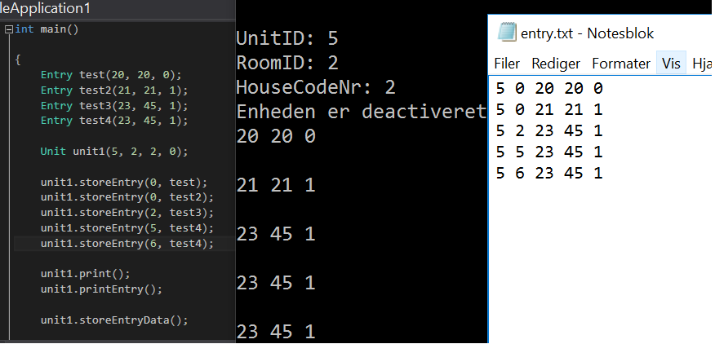
SW Design og Implementering
Unit test
  Test efter implementering
  Med til sprint
Integrationstest
  Systemet afhængte af flere dele
  Top down test

Slide 29
Resultater
Billede af system
Kort gennemgang
  Oprettes, ændres, fjernes og lagres enheder
  Oprettes, ændres, fjernes og lagres tidsplaner for enheder
  Der kan simuleres aktivitet vha. Lagrede tidsplaner?

Slide 30
Resultater
Evt. Billede af andre dele af systemet? GUI?

Slide 31
Fremtidigt arbejde
Prototype
  Fejlhåndtering
  LCD Display

Slide 32
Fremtidigt Arbejde
Udvidelser
  Håndtering af enheder baseret på rum
  Understøttelse af sensorer
  Dæmpning af lys
  230V understøttelse

Slide 33
Div ??? / Overvejelser

